Slide 1

推理引擎 - 模型转换与优化
模型转换IR表示
ZOMI

Slide 2
Talk Overview
推理系统介绍
推理系统架构
推理引擎叫故
模型小型化
CNN小型化结构
Transform小型化结构
离线优化压缩
低比特量化
模型剪枝
知识蒸馏
模型转换与优化
架构与流程
模型转换技术细节
模型离线优化
Runtime与在线优化
动态batch
bin Packing
多副本并行

Slide 3
Talk Overview
模型格式转换
转换模块挑战与架构
模型序列化/反序列化
protobuffer / flatbuffer 格式
自定义计算图 IR
转换流程和技术细节
工程理论
知识概念

Slide 4
Talk Overview
模型格式转换
转换模块挑战与架构
模型序列化/反序列化
protobuffer / flatbuffer 格式
自定义计算图 IR
转换流程和技术细节
技术细节
核心内容

Slide 5
计算图回顾

Slide 6

Question?
为什么推理引擎需要自定义计算图？

Slide 7
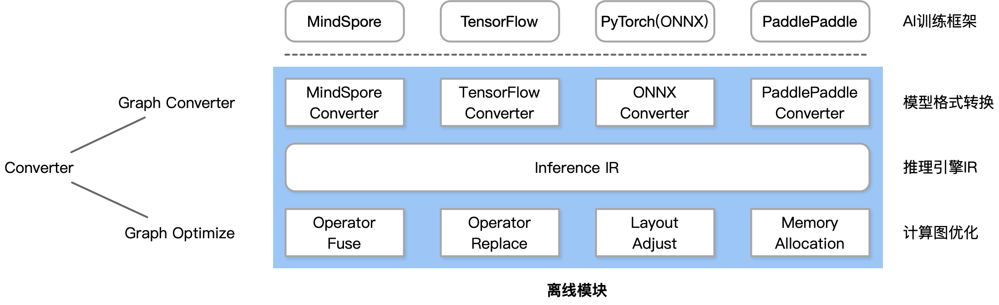
转换模块架构
Converter由Frontends和Graph Optimize构成。前者负责支持不同的AI 训练框架；后者通过算子融合、算子替代、布局调整等方式优化计算图：

Slide 8
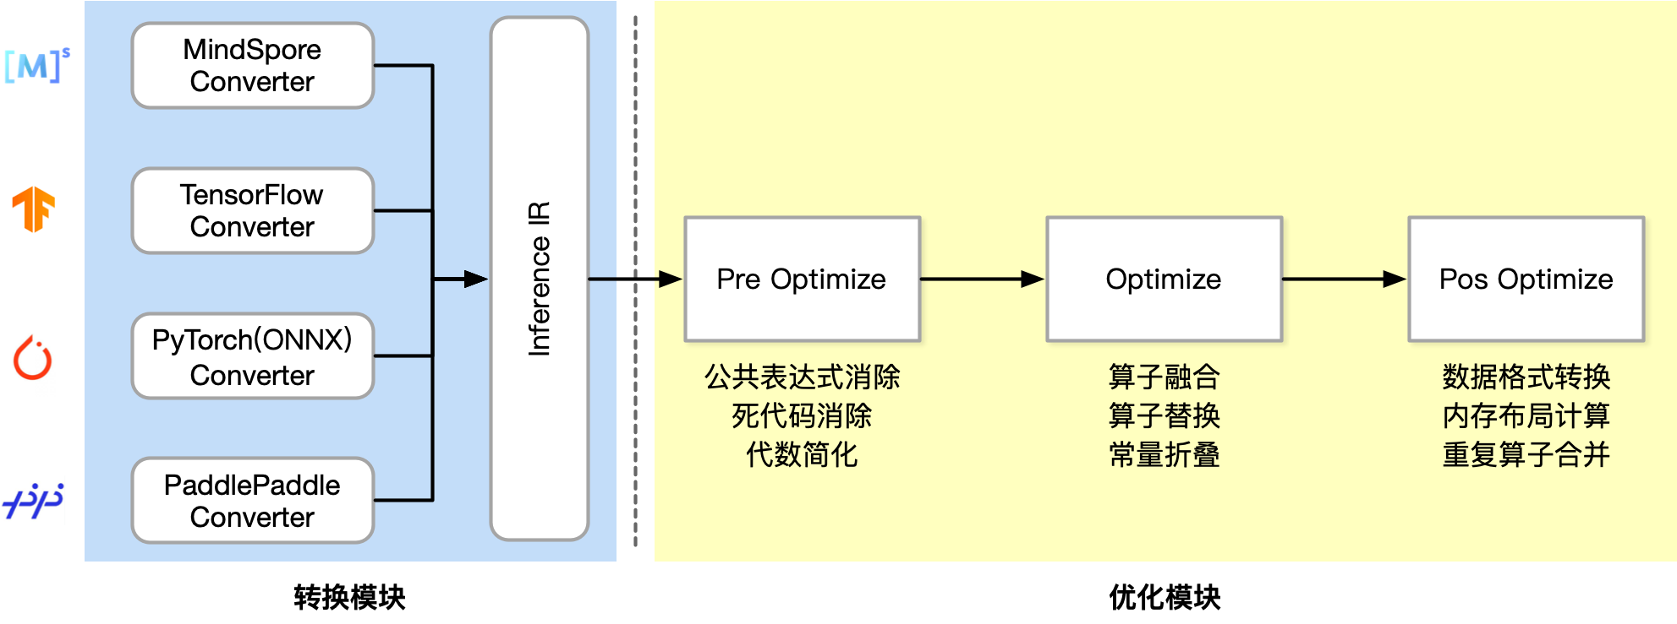
转换模块的工作流程
自定义 IR
自定义 IR
自定义 IR

Slide 9


Slide 10
基于计算图的AI框架：基本组成
基本数据结构：Tensor 张量
Tensor形状： [2, 3, 4, 5]
元素类型：int, float, string, etc.
基本运算单元：Operator 算子
由最基本的代数算子组成
根据深度学习结构组成复杂算子
N个输入Tensor，M个输出Tensor
Add | Log | While
Sub | MatMul | Merge
Mul | Conv | BroadCast
Div | BatchNorm | Reduce
Relu | Loss | Map
Floor | Sigmoid | …..

Slide 11
Question?
AI 框架与推理引擎的计算图有什么区别？

Slide 12
AI框架计算图 vs 推理引擎计算图
 | AI框架计算图 | 推理引擎计算图
计算图组成 | 算子 + 张量 + 控制流 | 算子 + 张量 + 控制流
正反向 | Forward + Backward | Forward
动静态 | 动态图 + 静态图 部分 AI 框架实现动静统一可以互相转换 | 以静态图为主
分布式并行 | 依托 AI 集群计算中心，计算图支持数据并行、张量并行、流水线并行等并行切分策略 | 以单卡推理服务为主，很少考虑分布式推理
使用场景 | 训练场景，以支持科研创新，模型训练和微调，提升算法精度 | 推理场景，以支持模型工业级部署应用，对外提供服务

Slide 13
推理引擎
自定义计算图

Slide 14
基于计算图的AI框架：基本组成
基本数据结构：Tensor 张量
Tensor形状： [2, 3, 4, 5]
元素类型：int, float, string, etc.
基本运算单元：Operator 算子
由最基本的代数算子组成
根据深度学习结构组成复杂算子
N个输入Tensor，M个输出Tensor
Add | Log | While
Sub | MatMul | Merge
Mul | Conv | BroadCast
Div | BatchNorm | Reduce
Relu | Loss | Map
Floor | Sigmoid | …..

Slide 15
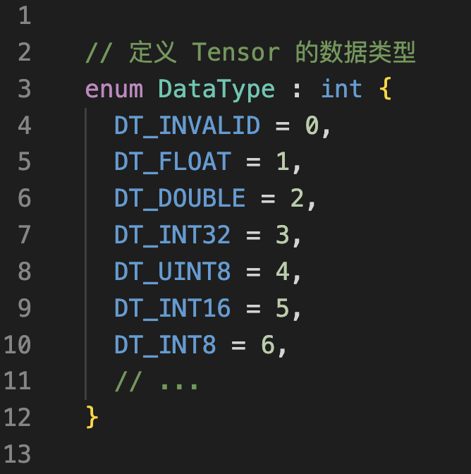
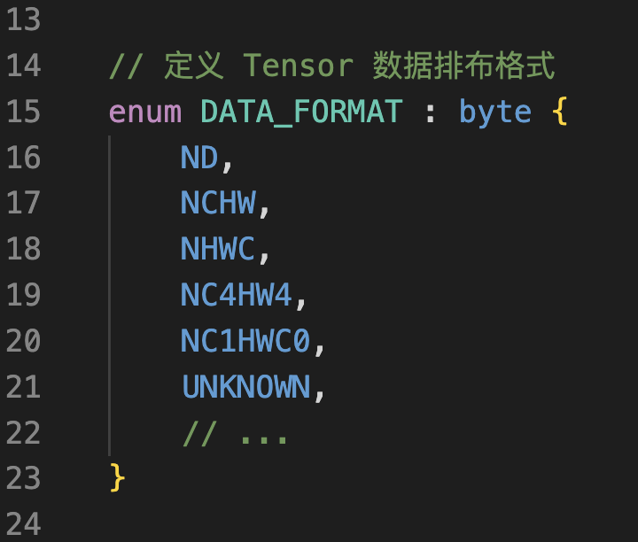
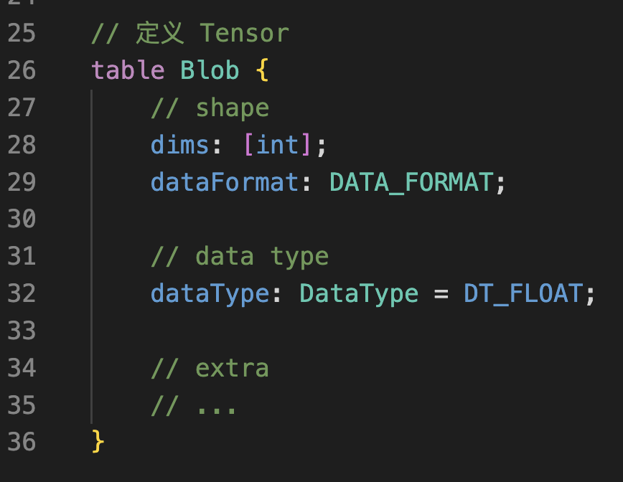
推理引擎计算图：Tensor 张量的表示
Tensor 数据存储格式
Tensor 数据内存排布格式
Tensor 张量的定义

Slide 16
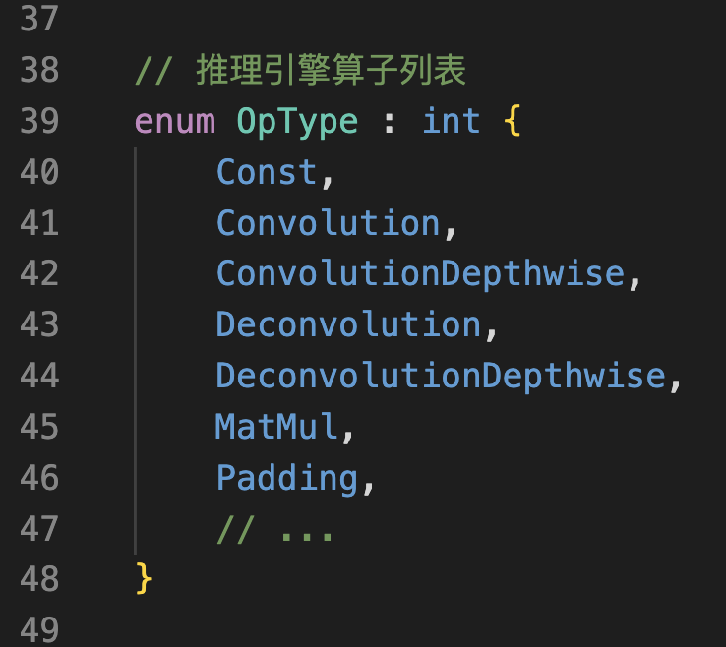
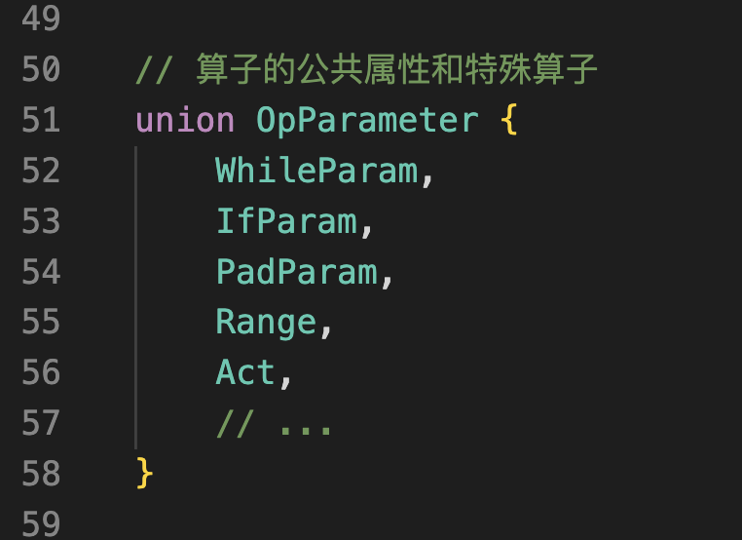
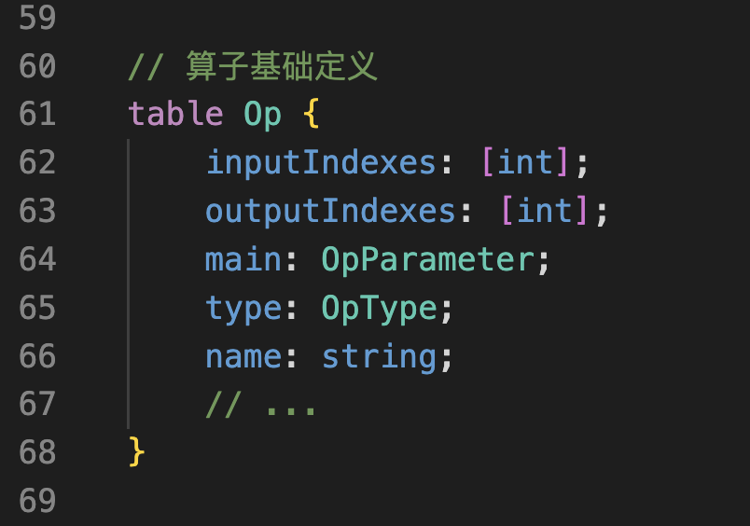
推理引擎计算图： Operator 算子的表示
算子列表
算子公共属性和特殊算子列表
算子的基础定义

Slide 17
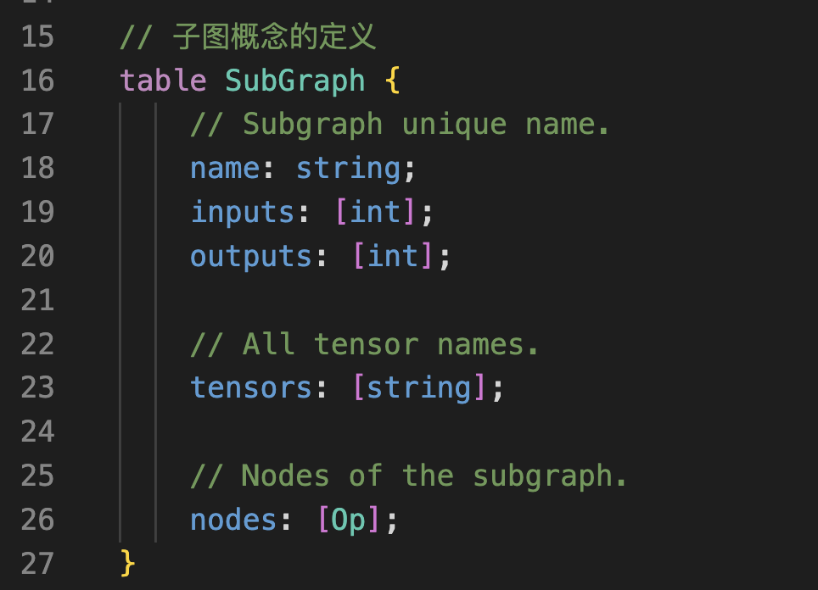
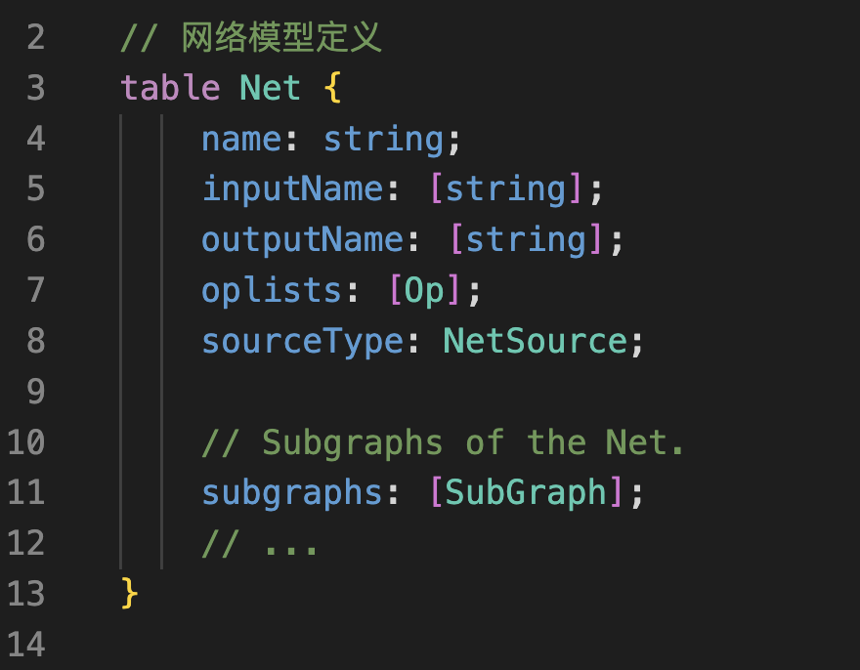
推理引擎计算图： 计算图的表示
定义网络模型子图
定义网络模型

Slide 18
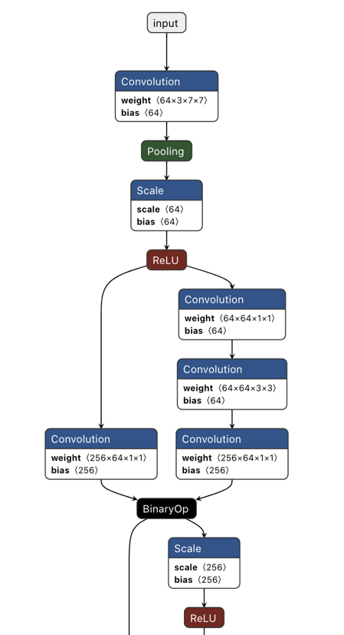
自定义计算图
构建计算图 IR：根据自身推理引擎的特殊性和竞争力点，构建自定义的计算图
解析训练模型：通过解析 AI 框架导出的模型文件，使用 Protobuffer / flatbuffer 提供的API定义对接到自定义 IR 的对象
生成自定义计算图：通过使用 Protobuffer / flatbuffer 的API导出自定义计算图

Slide 19
参考文献
Huawei Technologies Co., Ltd. "Huawei MindSpore AI Development Framework." Artificial Intelligence Technology. Singapore: Springer Nature Singapore, 2022. 137-162.
Jiang, Xiaotang, et al. "Mnn: A universal and efficient inference engine." Proceedings of Machine Learning and Systems 2 (2020): 1-13.
https://onnx.ai/supported-tools
https://github.com/onnx/onnx/blob/main/docs/IR.md
https://gitee.com/mindspore/mindspore
https://github.com/alibaba/MNN
https://onnxruntime.ai/

Slide 20
Notes:
20

